Slide 1
Травмы, несчастные случаи и БПД
Гордеева Ксения
МЭ 2-1

Slide 2
БПД
Изучение опасных и вредных факторов производственной среды, их классификация, характер и последствия воздействия, методы защиты. Анализ социально-экономических рисков предприятия. Характеристика внутренних и внешних угроз деятельности предпринимателя.

Slide 3
Производственный травматизм
Производственная травма — травма, полученная работником на производстве и вызванная несоблюдением требований охраны труда.

Slide 4
Причины производственного травматизма
Организационные
Технические
Санитарно-гигиенические
Социально-психологические
Климатические
Биографические
Психофизиологические
Экономические

Slide 5
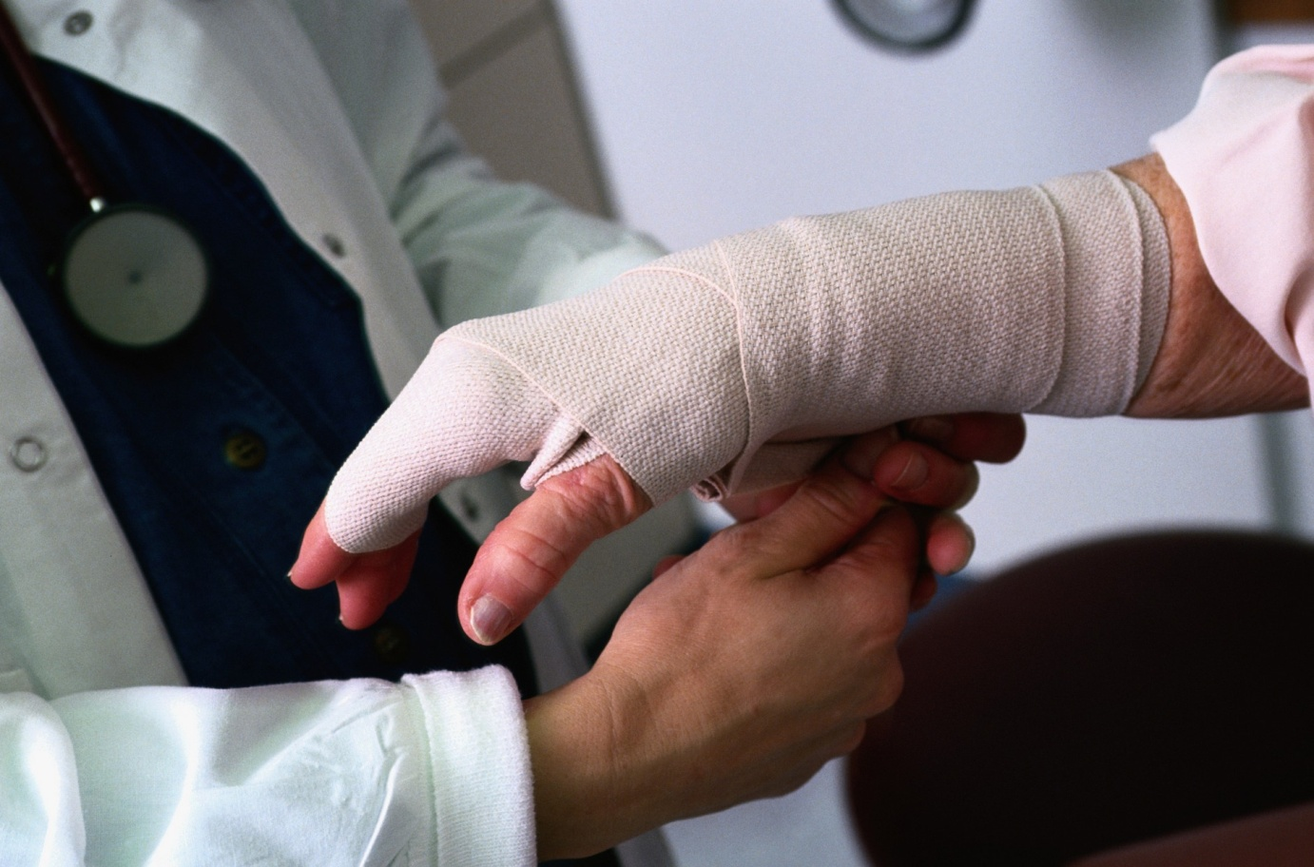
Организационные: недостатки в организации и содержании рабочего места, применение неправильных приемов работы, недостаточный надзор за работой, за соблюдением правил техники безопасности, допуск к работе неподготовленных рабочих, плохая организация трудового процесса, отсутствие или неисправность средств индивидуальной защиты.

Slide 6
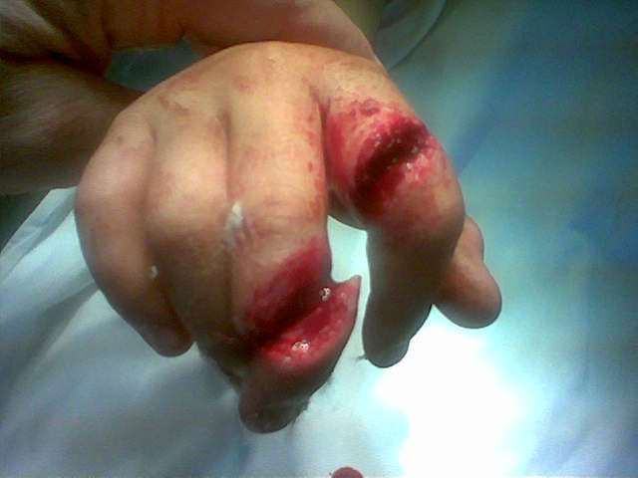
Технические: возникают из-за несовершенства технологических процессов, конструктивных недостатков оборудования, приспособлений, инструментов, несовершенство защитных устройств, сигнализаций, блокировок и т. п.

Slide 7
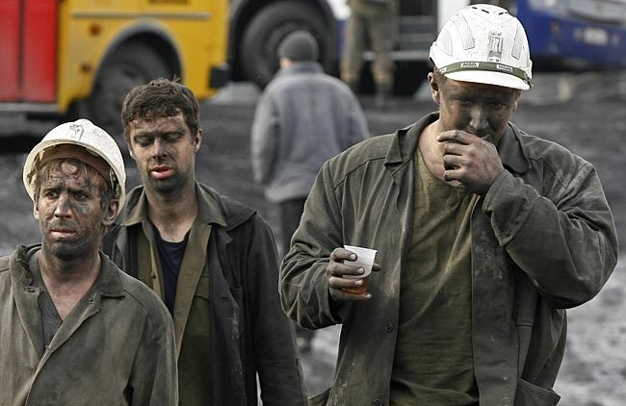
Санитарно-гигиенические: отсутствие специальной одежды и обуви или их дефекты, неправильное освещение рабочих мест, чрезмерно высокая или низкая температура воздуха в рабочих помещениях, производственная пыль, недостаточная вентиляция, захламленность и загрязненность производственной территории.

Slide 8
Социально-психологические: складываются из отношения коллектива к вопросам безопасности, микроклимата в коллективе.
Климатические: зависят от специфики особенностей климата, времени суток, условий труда.
Биографические: связаны с полом, возрастом, стажем, квалификацией, состоянием здоровья.
Психофизиологические: зависят от особенностей внимания, эмоций, реакций, физических и нервно-психологических перегрузок.
Экономические: вызваны неритмичностью работы, нарушением сроков выдачи заработной платы, недостатками в жилищных условиях, в обеспечении детскими учреждениями.

Slide 9
Профилактика производственного травматизма
Ретроспективные методы(статистический, монографический, топографический)требуют накопления данных о несчастных случаях. В этом и кроется один из главных недостатков.
Прогностические методы позволяют изучать опасность на основе логико-вероятностного анализа, правил техники безопасности, мнений экспертов, специальных экспериментов.

Slide 10
Предупреждение производственного травматизма
Вводный инструктаж
Инструктаж на рабочем месте (первичный)
Периодический (повторный) инструктаж
Внеплановый инструктаж
Текущий инструктаж

Slide 11
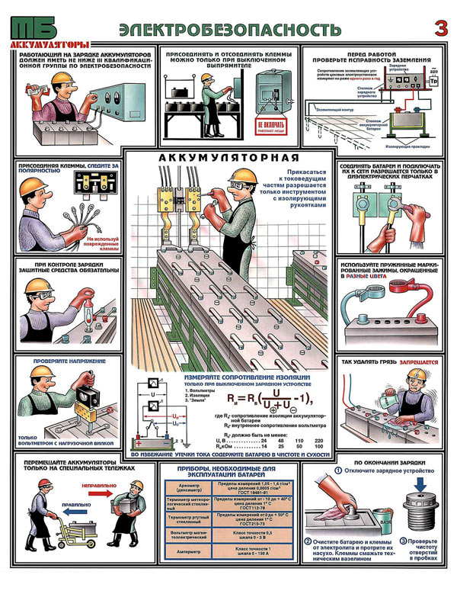

Slide 12
Несчастные случаи
Несчастный случай — телесные повреждения или смерть, причиной которых явилось неожиданное стечение обстоятельств.
Типичными примерами являются автомобильная катастрофа (или попадание под машину), падение с высоты, попадание предметов в дыхательное горло, падение предметов (кирпича, сосульки) на голову, поражение электрическим током.

Slide 13
Виды несчастных случаев
Автокатастрофа.
Попадание под машину.
Пожар.
Угорание.
Утопление.
Падение на ровном месте.
Падение с высоты.
Падение в яму.
Поражение электрическим током.
Неосторожное обращение с электропилой.
Неосторожное обращение с взрывчатыми материалами.
Производственные травмы.
Отравление.

Slide 14
Причины гибели и травматизма людей на дорогах
Специалисты признают халатное отношение соблюдению правил дорожного движения:
превышение скорости;
проезд на красный свет;
вождение автомобиля в нетрезвом состоянии;
не пристегнутый ремень безопасности;
переход улицы в неположенном месте и на красный свет и т. д.

Slide 15
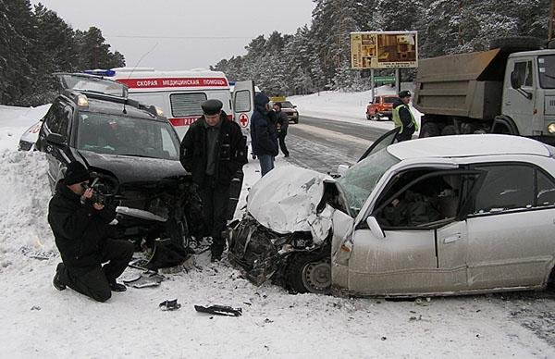
Автомобильная катастрофа

Slide 16
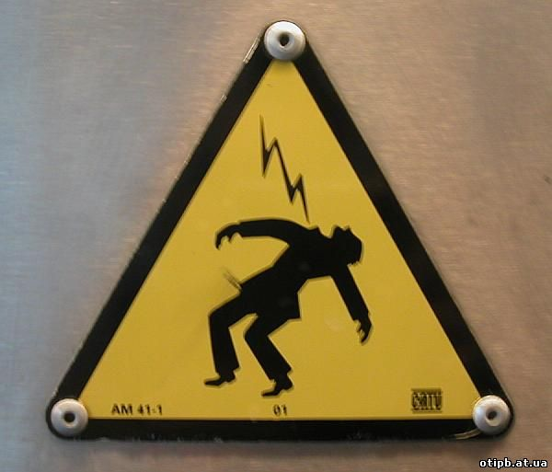
Поражение электрическим током

Slide 17

Падение с высоты

Slide 18
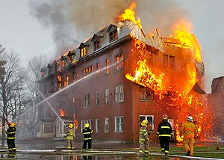
Пожар

Slide 19
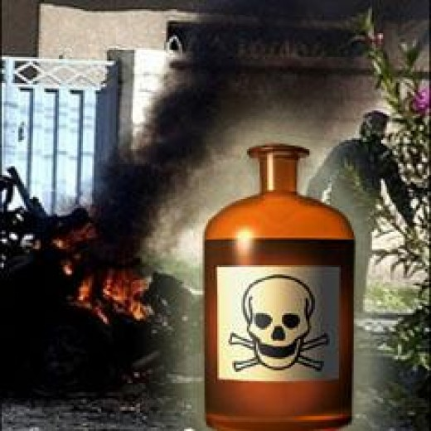
Отравление

Slide 20
Литература
В.Е. Анофриков, С.А. Бобок, М.Н. Дудко, Г.Д. Елистратов "Безопасность жизнедеятельности: Учебное пособие для вузов" / ГУУ. – М.: ЗАО "Финстатинформ", 1999.
www.wikipedia.ru, Википедия, свободная энциклопедия

